Slide 1
第十八章 平行四边形
18.1.1 平行四边形的性质
石家庄市第23中学
毛一鸣
Notes:
同学们，与三角形一样，其实平行四边形也是基本的几何图形。之前我们在学习中，学习了一些图形与几何的知识，也掌握了一些探索和证明图形几何性质的方法，在这一章的学习中，我们将对平行四边形进行深入的研究和学习。

Slide 2
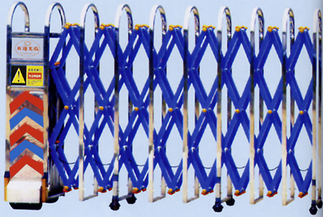
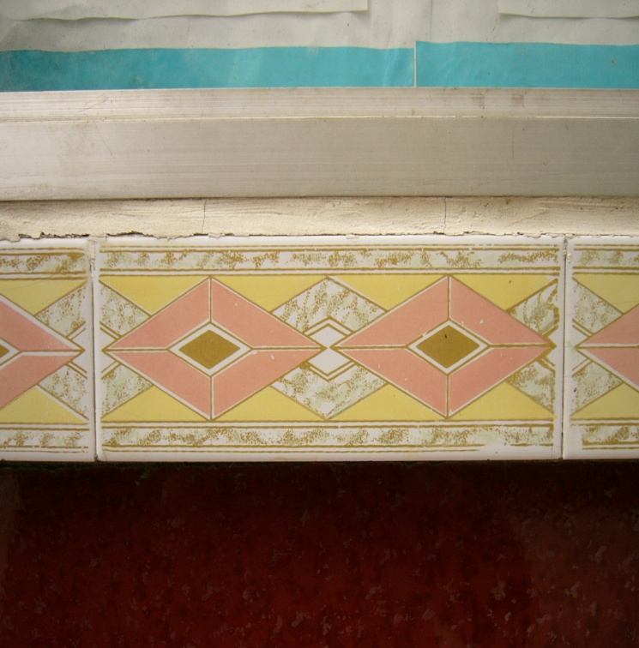
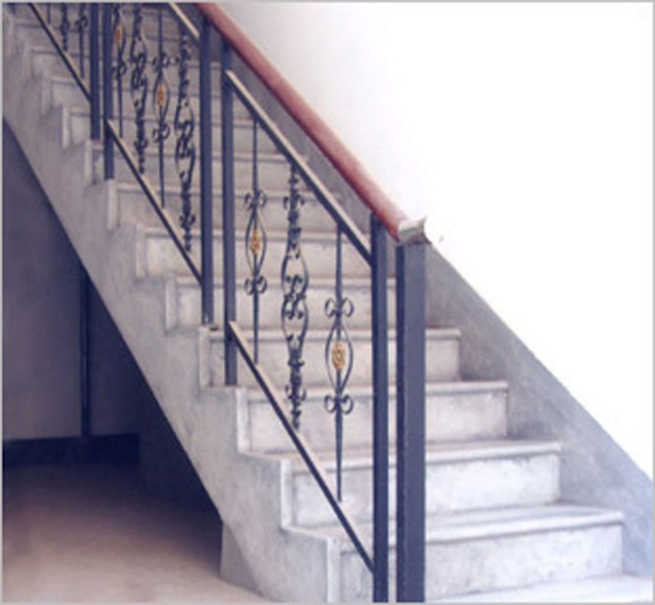
情景导入
找一找
从下面的图片中，试着找出你熟悉的图形。
伸缩门
瓷砖图案
平行四边形
汽车车标
楼梯护栏
Notes:
演示PPT就可以

Slide 3
导入新知
一、平行四边形的定义
A
D
两组对边分别平行的四边形叫做平行四边形.
1、符号表示：
用 ，如图记作： ABCD，读作“平行四边形ABCD”。
B
C
2、对边：AB与CD,AD与BC
对角： ∠A与∠C, ∠B与∠D
对角线：线段 AC和线段BD
邻角： ∠A与∠B, ∠C与∠D等
画一画
依据定义，试着在学案上画出一个平行四边形。
Notes:
在通过举例，加深定义。

Slide 4
导入新知
一、平行四边形的定义
A
D
两组对边分别平行的四边形叫做平行四边形.
1、符号表示：
用 ，如图记作： ABCD，读作“平行四边形ABCD”。
B
C
2、对边：AB与CD,AD与BC
对角： ∠A与∠C, ∠B与∠D
对角线：线段 AC和线段BD
邻角： ∠A与∠B, ∠C与∠D等
说一说
你还能举出身边存在的平行四边形的例子吗？
Notes:
通过画图，形象的感知定义。（学生活动：先独自画，小组交流画法的同时，找学生到黑板上画）
（引出下一张）既然在我们的现实生活中，有许多物体都有平行四边形的形象，所以，对平行四边形的研究是非常有必要有意义的。
那么平行四边形形状的物体为什么到处可见呢？其实这与它具有的性质有关。下面

Slide 5
创设问题
想一想
平行四边形的对边相等，对角相等。
如何验证？
观察平行四边形，你能不能猜想出
平行四边形的对边之间有什么特殊的关系？
对角之间又有什么特殊的关系？
Notes:
下面我们试着观察一下平行四边形，你能不能猜想出平行四边形的对边之间有什么特殊的关系？对角之间又有什么特殊的关系？

Slide 6
一起探究
文字语言
图形语言
符号语言
证一证
证一证
平行四边形的对边相等，对角相等。
已知：
求证：
四边形ABCD是平行四边形
（1）AB=CD，AD=CB（2）∠A=∠C，∠B=∠D.
D
A
B
C
四边形
问题
转化
三角形
问题
Notes:
引导学生完成三种语言的转换后，让学生自己选择方法独立在学案上完成（学生活动：一起完成三种语言后，独立完成证明）

Slide 7
反思梳理
二、平行四边形的性质
A
D
性质1 平行四边形的对边相等。
性质2 平行四边形的对角相等。
B
C
Notes:
刚刚我们是通过观察—猜想—验证，（板书）经历了一个完成寻找真理的过程。重视定理等知识的形成过程，而不是一味的死记硬背，才是我们学好数学的方法。总结一下我们找到的平行四边形的两条性质：一个是关于边的：平行四边形对边相等。
一个是关于角的：平行四边形对角相等。
当然，平行四边形的性质还有很多，比如平行四边形在特殊，他也是四边形，那他的内角和就是360在以后的学习中我们会再学习。

Slide 8
巩固练习
1、在 ABCD中，
（1）已知AB=5，BC=3，它的周长是（ ）
（2）已知∠A= 38°，
∠B= （ ）,
∠C= （ ）,
∠D= （ ）
16
D
C
142°
38°
A
B
142°
Notes:
下面我们就应用我们刚刚所学的知识解决一下这个问题（读题）。注意学生口答完了，再点PPT。

Slide 9
巩固练习
2、如图， ABCD 中，DE⊥AB，BF⊥CD，
垂足分别为E，F．求证：AE=CF．
D
F
C
证明：∵四边形ABCD是平行四边形
∴ ∠A=∠C, AD=CB
A
E
B
又 ∠AED=∠CFB=90°
∴⊿ADE≌⊿CBF(AAS)
∴ AE=CF
Notes:
先念题，再由学生学到练习本或学案上，找一个学生板书。
结束这个题的讲解之后，再点击让题和过程消失，点下张PPT。
引出新的思考：就这个平行四边形来说，如果我将CD 边和AB边延长变为两条平行的直线，那么同学们线段AD和线段BC还相等吗？
学生回答相等。（跨度后两张）

Slide 10
一起探究
结论：夹在两条平行线间的平行线段相等。
a
M₂
P₂
M₁
D
F
C
M₃
P₃
P₁
b
N₃
Q₃
N₂
Q₂
N₁
Q₁
A
E
B
M₃N₃//P₃Q₃
M₂N₂//P₂Q₂
M₁N₁//P₁Q₁
AD//BC
相等
相等
相等
相等
AD与BC
对边
Notes:
先念题，再由学生学到练习本或学案上，找一个学生板书。
结束这个题的讲解之后，再点击让题和过程消失，点下张PPT。
引出新的思考：就这个平行四边形来说，如果我将CD 边和AB边延长变为两条平行的直线，那么同学们线段AD和线段BC还相等吗？
学生回答相等。（跨度后两张）

Slide 11
一起探究
结论：夹在两条平行线间的平行线段相等。
a
M₂
P₂
M₁
D
C
M₃
P₃
P₁
b
N₃
Q₃
N₂
Q₂
N₁
Q₁
A
B
M₃N₃//P₃Q₃
M₂N₂//P₂Q₂
M₁N₁//P₁Q₁
AD//BC
相等
相等
相等
相等
AD与BC
对边
Notes:
先念题，再由学生学到练习本或学案上，找一个学生板书。
结束这个题的讲解之后，再点击让题和过程消失，点下张PPT。
引出新的思考：就这个平行四边形来说，如果我将CD 边和AB边延长变为两条平行的直线，那么同学们线段AD和线段BC还相等吗？
学生回答相等。（跨度后两张）

Slide 12
一起探究
结论：夹在两条平行线间的平行线段相等。
a
A
M₃
P₃
b
N₃
Q₃
B
直线a上所有点到直线b上的距离都相等。
两条平行中，一条直线任意一点到另一条直线的距离，叫做这两条平行线之间的距离。
Notes:
如果两条直线平行，那么一条直线上所有点到另一条直线的距离都相等。

Slide 13
反思梳理
结论：夹在两条平行线间的平行线段相等。
a//b,A是a上任意一点，且AB⊥b，B是垂足，线段AB的长就是a,b之间的距离。
a
a
A
M₃
P₃
b
N₃
Q₃
b
B
点点
点线
线线（两条平行线）
两条平行中，一条直线任意一点到另一条直线的距离，叫做这两条平行线之间的距离。
Notes:
如果两条直线平行，那么一条直线上所有点到另一条直线的距离都相等。

Slide 14
巩固练习
如图，剪两张对边平行的纸条，随意交叉叠放在一起，重合的部分构成了一个四边形，移动其中一张纸条，线段AD和BC的长度有什么关系？为什么？
D
C
A
B
Notes:
好，下面我们一起来做一个小练习。

Slide 15
课堂小结
18.1.1 平行四边形的性质
知 识
方 法
思 想
1、平行四边形定义
探索新知识
转化思想
2、平行四边形的性质
3、夹在两条平行线 间的平行线段相等。
观察
猜想
验证
转化
四边形
三角形
4、平行线间的距离
证明线段相等的方法
Notes:
板书：要有：实验---猜想---验证
四边形---三角形

Slide 16
拓展作业
如图
ABCD中，
ABE的面积S，
ADE，
BCE
面积分别是S₁，S_{2，}
则S与S₁+S₂的大小关系是_ __
D
E
C
S1
S2
S
A
B
Notes:
拓展作业

